Slide 1
PANDUAN Pembinaan PPID Pembantu Kecamatan KARANGPANDAN
Dinas Komunikasi dan Informatika Kabupaten Karanganyar
Gedung B. Lt. 1 Komplek Kantor Setda Kab. Karanganyar.Jl. Lawu No. 385 B Karanganyar .

Slide 2
DASAR HUKUM
Undang-Undang Nomor 14 Tahun 2008 tentang Keterbukaan Informasi Publik
Undang-Undang Nomor 25 Tahun 2009 tentang Pelayanan Publik
Peraturan Komisi Informasi Nomor 1 Tahun 2010 tentang Standar Layanan Informasi Publik;
Peraturan Komisi Informasi Nomor 1 Tahun 2018 tentang Standar Layanan Informasi Publik Desa
Peraturan Bupati Karanganyar Nomor 24 Tahun 2017 tentang Pedoman Pengelolaan dan Pelayanan Informasi dan Dokumentasi
Notes:
http://dotcolon.net/font/route159/
https://www.google.com/fonts/specimen/Open+Sans

Slide 3
Apa itu INFORMASI PUBLIK ?
One Column
Let’s Begin Now!
INFORMASI YANG DIHASILKAN, DISIMPAN ATAU DIKELOLA DIKIRIM ATAU DITERIMA OLEH BADAN PUBLIK YANG BERKAITAN DENGAN PENYELENGGARA DAN PENYELENGGARAAN NEGARA.
INFORMASI YANG DIHASILKAN, DISIMPAN ATAU DIKELOLA DIKIRIM ATAU DITERIMA OLEH BADAN PUBLIK YANG BERKAITAN DENGAN PENYELENGGARA DAN PENYELENGGARAAN PEMERINTAHAN DESA, PELAKSANAAN PEMBANGUNAN DESA, PEMBINAAN KEMASYARAKATAN DESA, DAN PEMBERDAYAAN MASYARAKAT DESA.

Slide 4
Informasi Publik lewat Website
HARUS ?
Amanat Undang-Undang KIP (Keterbukaan Informasi Publik) – wajib ! (badan publik-pakai APBD/APBN- wajib bertanggungjawab kpd negara/masy)
memenuhi hak untuk tahu –hak akses masyarakat terhadap informasi publik
pengumuman informasi publik melalui media yang efektif dapat menjangkau seluruh pemangku kepentingan (website →Menjangkau khalayak luas, bisa diakses kapan saja,dimana saja oleh siapa saja, akses mudah tinggal klik, update informasi cepat.

Slide 5
Jenis Informasi
Yang harus diunggah
Jun Akizaki The Power of PowerPoint – thepopp.com

Slide 6
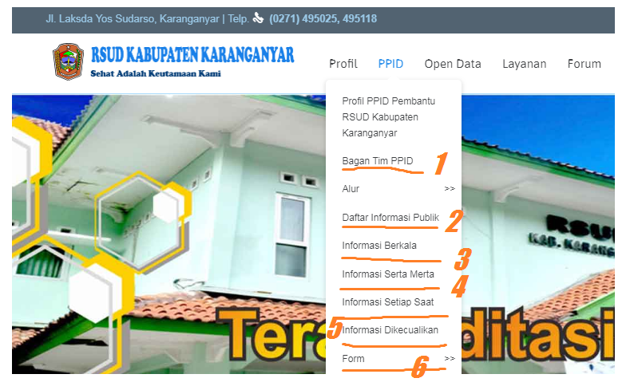
SK TIM dan Struktur Pengurus PPID
SK Tim yang terlibat dan Bagan Pengurus
DAFTAR INFORMASI PUBLIK (DIP)
Daftar Ringkas dan Sistematis tentang seluruh Informasi Publik yang dikuasai, selain yang dikecualikan.
INFORMASI BERKALA
INFORMASI SETIAP SAAT
INFORMASI SERTA-MERTA
FORM PERMOHONAN INFORMASI
Formulir yang disediakan online untuk pemohon informasi yg berisi identitas pemohon dan tujuan penggunaan informasi

Slide 7
Daftar Informasi Publik (DIP)
A wide image and texts
DIP adalah : Catatan yang berisi keterangan secara sistematis tentang seluruh informasi publik yang berada di bawah penguasaan badan Publik , tidak termasuk informasi yang dikecualikan.
DIP = Daftar Isi
Link contoh DIP
DIP setidaknya memuat : Profil Perangkat Daerah; Profil Pimpinan PD; LHKPN/LHKASN Pimpinan (bukti kirim LHKPN boleh); Informasi mengenai kegiatan dan kinerja PD (nama prog/keg, penanggungjawab, jadwal, target capaian, penyerapan sumber dan besaran anggaran); KAK tahun yg bersangkutan, agenda pelaksanaan tugas PD, LAKIP tahun sebelumnya, Informasi Keuangan PD (DPA,RKA, Kinerja Keuangan, Laporan Keuangan), tata cara memperoleh informasi,skema pengaduan, hasil penanganan aduan, informasi mengeneani pengadaan barang dan jasa tahun bersangkutan).

Slide 8
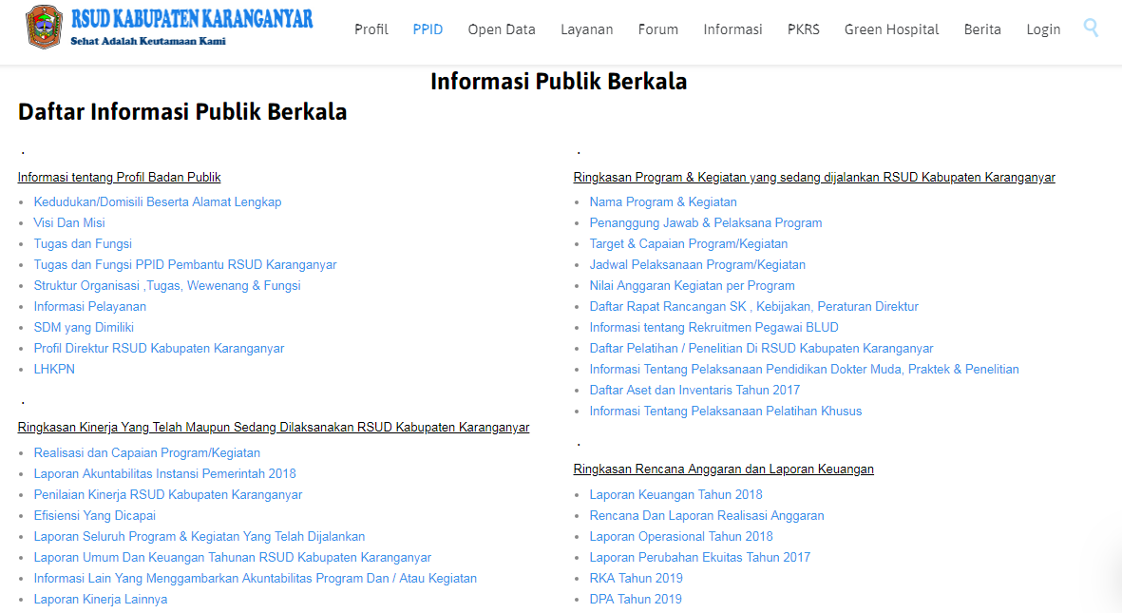
INFORMASI BERKALA
A left big image and 4 list items
1
Informasi ttg Profile Badan Publik
Alamat, visi, misi, tupoksi,struktur organisasi, jml SDM, dll.
2
Ringkasan Program dan Kegiatan
Nama Prog&Keg,target capaian, anggaran, dll.
3
Ringkasan Kinerja yang telah dilakukan
LAKIP,LPT,KAK, dll.
4
Laporan Keuangan
Neraca, RKA, CALK, dll

Slide 9
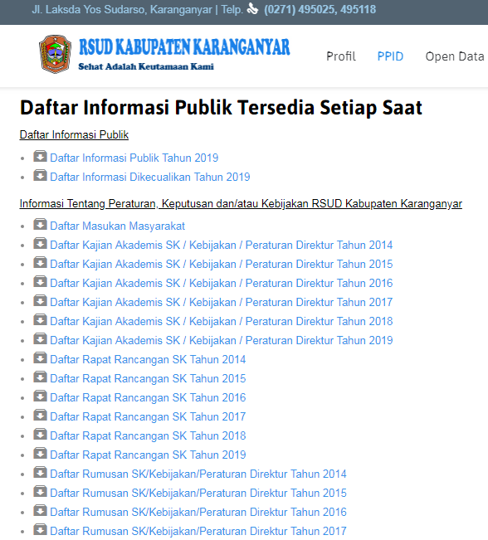
INFORMASI SETIAP SAAT
Informasi Berkala yang sudah berganti tahun akan menjadi Informasi Setiap Saat ditambah dengan data statistik sektoral yang menjadi kewenangan perangkat Daerah yang bersangk
1
DIP Tahun sebelumnya
Daftar Informasi Publik tahun sebelumnya
2
Peraturan/ Regulasi/Produk Hukum
Undang-Undang, Peraturan pemerintah, Perda/Perbup, dan SK-SK yang diterbitkan.
3
Informasi Organisasi, Kepegawaian dan Data Statistik yang ditangani
SDM, Profil Pimpinan, Data statistik (monografi), dll.
Link Informasi Setiap Saat.
Neraca, RKA, CALK, dll

Slide 10
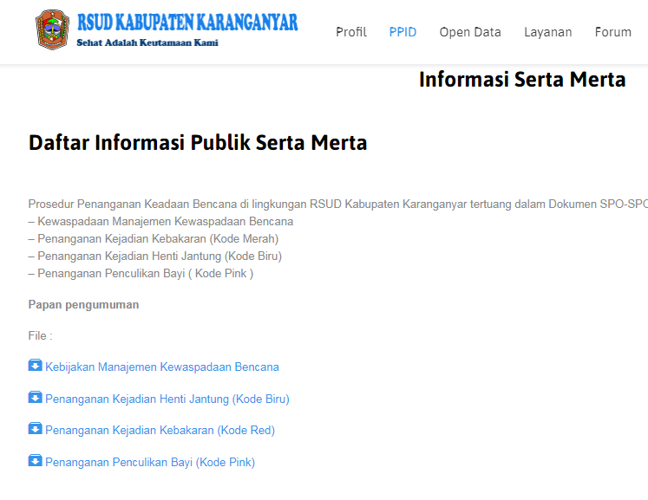
INFORMASI SERTA MERTA
Informasi yang dapat mengancam hajat hiduo orang banyak dan ketertiban umum
1
Informasi Bencana Alam
2
Informasi bencana Non Alam
Pencemaran lingkungan, kegagalan industri, dll
3
Bencama Sosial
Kerusuhan, konflik, teror, dll
.
Wabah penyakit, dll

Slide 11
1
KELENGKAPAN MENU WEBSITE

Slide 12
1.OPEN DATA
Data dapat digunakan, dimanfaatkan bebas oleh Jurnalis, akademisi, komunitas IT, masyarakat, sektor swasta.
Dirilis sesuai ketentutan perundang-undangan
Bebas Biaya
Data dengan licensi terbuka
Data terbuka adalah data yang dapat digunakan secara bebas, dimanfaatkan, dan didistribusikan kembali oleh siapapun tanpa syarat, kecuali dengan mengutip sumber dan pemilik data. Selain itu, seluruh data yang dipublikasikan harus mengikuti peraturan perundang-undangan yang berlaku
facebook.com
twitter.com
plus.google.com

Slide 13
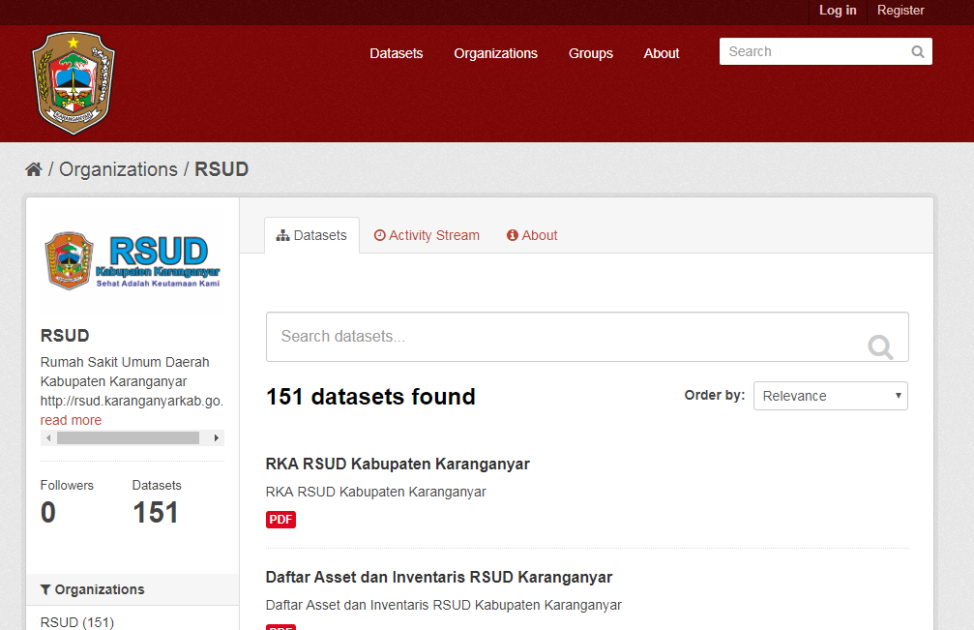
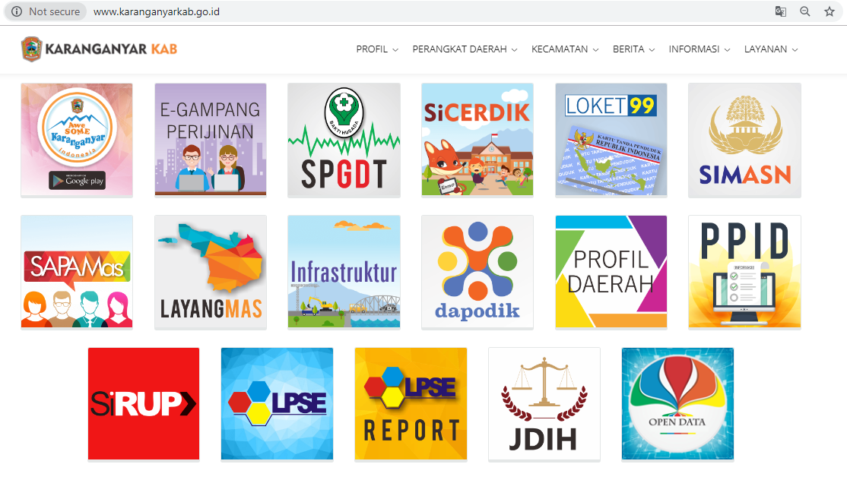
OPEN DATA – Lumbung Data
Menampung semua data pemerintah yang bisa diakses umum
Masukkan semua data baik kategori Berkala, Setiap Saat, maupun SertaMerta ke Open Data. Semakin bertambah data sheet, semakin baik penilaian website oleh Komisi Informasi.
.

Slide 14
2.Menu BERITA
Menu/Kategori BERITA, berisi informasi kegiatan yang dilaksanakan atau diikuti oleh perangkat daerah dalam bentuk berita ( 5W+1 H (What, Who, When, Where, Why, How), plus Ilustrasi foto kegiatan.
Update
REPOST INFO PENTING
Enak dibaca & Perlu
Unggah semua berita terbaru kegiatan yang dilaksanakan atau diikuti perangkat daerah
Repost-posting ulang informasi-informasi penting dari pemerintah pusat atau pemerintah kabupaten
Bikin berita dengan narasi yang enak dibaca dan isi yang bernas !

Slide 15
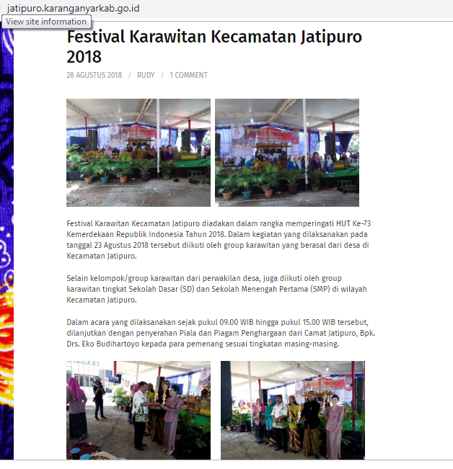
2
Contoh berita
WEBSITE KECAMATAN JATIPURO

Slide 16
3.Menu LAYANAN
3 columns
Daftar Layanan
Layanan apa saja yang menjadi pekerjaan Perangkat Daerah yang bersangkutan
SOP Pelayanan
Bagaimana Standar Operasional Prosedur (SOP) terkait pelayanan yang diberikan.
Jadwal Pelayanan
Cantumkan Jadwal Pelayanan, hari dan waktu pelayanan.

Slide 17
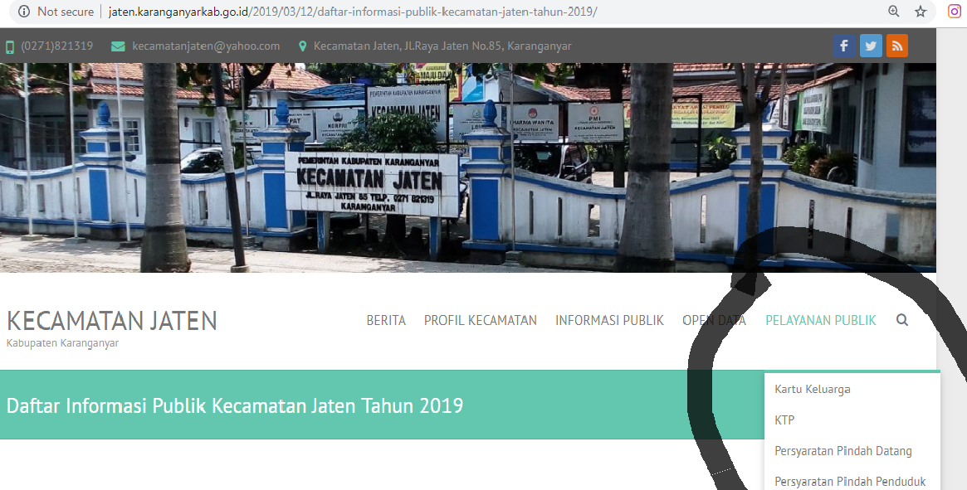
Contoh Menu Layanan di website Kecamatan Jaten

Slide 18
Our Philosophy
Long text only
“Sampaikanlah kebenaran walau satu ayat !”
“ Unggahlah informasi umat, semoga bermanfaat !”

